Slide 1


Slide 2
BÖLÜM 3
Finansal Tablolar, Nakit Akışı ve Vergiler

Slide 3
FİNANSAL TABLOLAR VE RAPORLAR
Yıllık Rapor Yıllık olarak şirket tarafından
hissedarlara sunulan rapordur. Bünyesinde
temel finansal tablolar ile firmanın geçmiş faaliyetleri
ve gelecek beklentilerine ilişkin yönetimsel
analiz içerir.

Slide 4
FİNANSAL TABLOLAR VE RAPORLAR
Bilanço; işletmenin sahip olduğu varlıkları ve belirtilen tarihte, örneğin 31 Aralık 2011 tarihinde, bu varlıklar üzerinde hak talebinde bulunanları gösterir.
Gelir tablosu; geçmiş dönemdeki örneğin 2011 dönemindeki, firmanın satışlarını ve maliyetlerini (sonuç olarak kârını) gösterir.
Nakit akış tablosu; işletmenin yıla ne kadar nakit ile başladığını, yılı ne kadar nakit ile kapadığını ve nakdi arttırmak ya da azaltmak için neler yapmış olduğunu gösterir.
Öz kaynak değişim tablosu; yılın başında hissedarların elinde bulunan sermaye miktarını, sermayeyi arttıran ya da azaltan kalemleri ve yıl sonundaki sermayeyi gösterir.

Slide 5
Bu tabloların hepsi birbiriyle ilişkilidir ve birlikte işletmenin faaliyetlerini ve finansal durumunu gösteren bir fotoğraf sağlar.
İşletmenin finansal tabloları geçmiş yıldaki varlıkların, kazançların ve temettülerin gerçekte ne olduğunu raporlarken, yöneticilerin sözel ifadeleri gerçekleşen bu durumların neden o durumda olduğunu ve gelecekte nasıl olabileceğini açıklar.

Slide 6
BİLANÇO
Bilanço, bir firmanın belli bir “zaman noktasındaki” durumunun fotoğrafıdır. Şekil 3.1 tipik bir bilançonun yapısını göstermektedir.
Tablonun sol tarafı, şirketin sahip
olduğu varlıkları gösterirken sağ tarafı ise, firmanın söz konusu varlıklara karşı hak talebi olan firma borçlarını ve öz kaynağını gösterir.

Slide 7
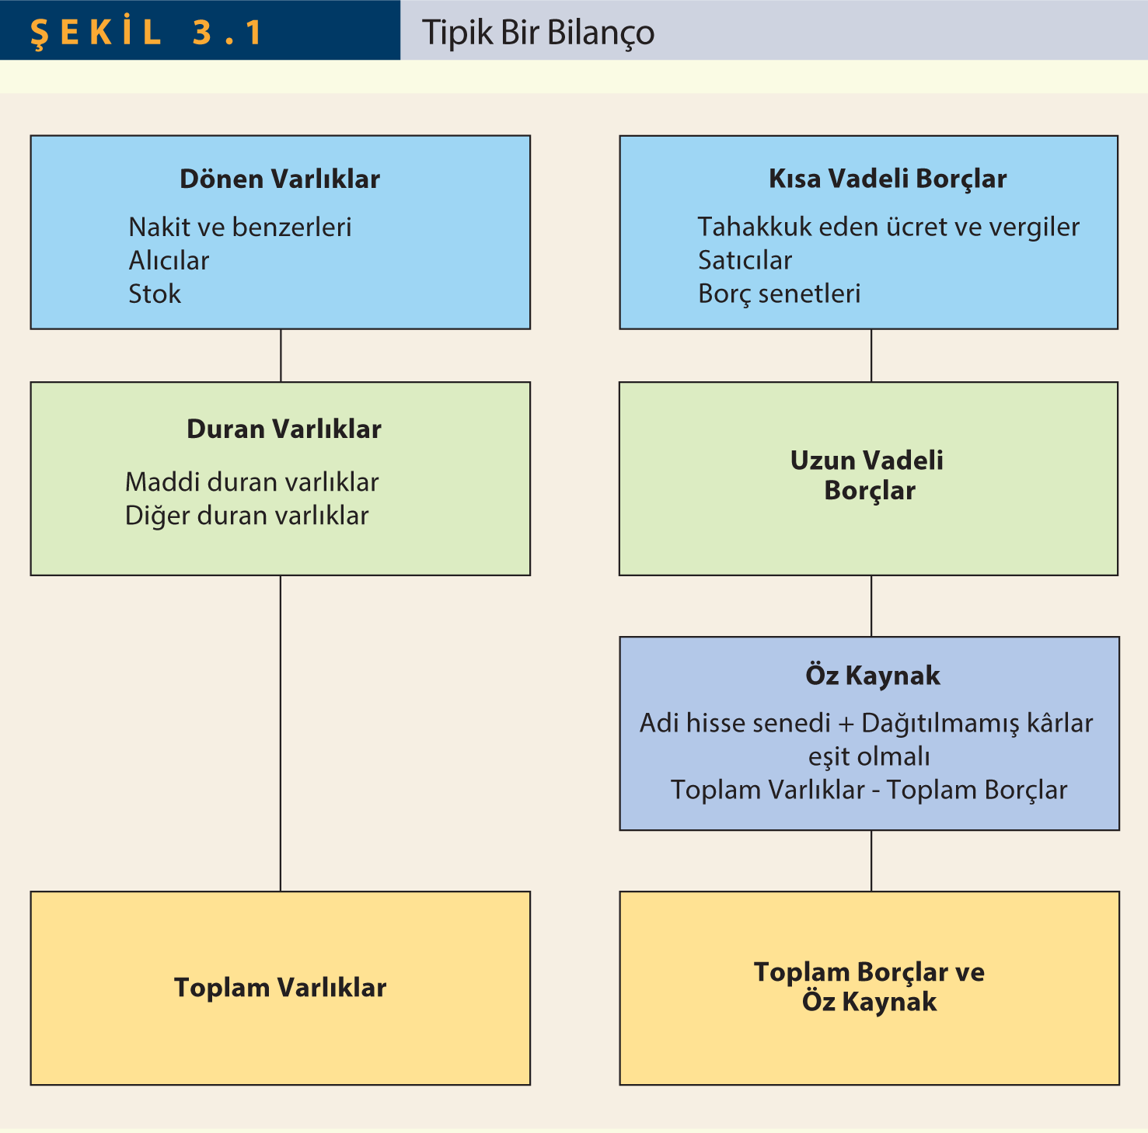

Slide 8
Varlıklar iki kategoride değerlendirilir. Bunlar; dönen ve duran varlıklardır.
Dönen varlıklar; 1 yıl içerisinde nakde çevrilmesi gereken varlıklardan oluşur. Örneğin; nakit , nakit benzerleri ve stoklar yer alır.
Duran varlıklar; 1 yıldan daha uzun sürede kullanılması beklenen varlıklardır. Örnek olarak; makina ve teçhizat, bina, telif hakkı vb…

Slide 9
BİLANÇO
Varlıklara karşı hak talepleri iki ana grupta yer almaktadır. Bunlar; borçlar ve öz kaynaklardır.
Borçlar kendi içerisinde kısa vadeli borçlar ve uzun vadeli borçlar olmak üzere ikiye ayrılır.
Kısa vadeli borçlar; 1 yıl içerisinde ödenmesi gereken borçlardır.
Uzun vadeli borçlar; 1 yıldan daha uzun sürede ödenmesi gereken borçlardır.

Slide 10
Öz kaynak
Öz kaynaklar iki şekilde düşünülebilir. Birincisi şirketin sermayesini artırmak için sattığı hisseler karşılığında hissedarların ödediği miktardır ve buna ilave olarak yıllar içerisinde şirketin ortaklarına dağıtmayıp alıkoyduğu kazançlarda öz kaynaklar içerisinde yer almaktadır.
Öz kaynak = Ödenmiş sermaye + Dağıtılmamış kârlar
İkinci olarak özkaynaklar aşağıdaki şekilde de düşünülebilir.
Öz kaynak = Toplam varlıklar – Toplam borçlar

Slide 11
Bilançodaki varlıklar nakde çevrilme veya firma tarafından kullanılma sürelerine göre sıralanmaktadır. Aynı şekilde hak talepleri de ödenmesi gereken süreye göre sıralanmaktadır. Satıcılar birkaç gün içinde, tahakkuklar derhal bankalara olan borç senetleri ise genellikle 1 yıl içerisinde ödenmelidir ve bu şekilde devam ettikçe en son öz kaynaklar gelir.

Slide 12
BİLANÇO
a Allied’ın Bilançosu

Slide 13
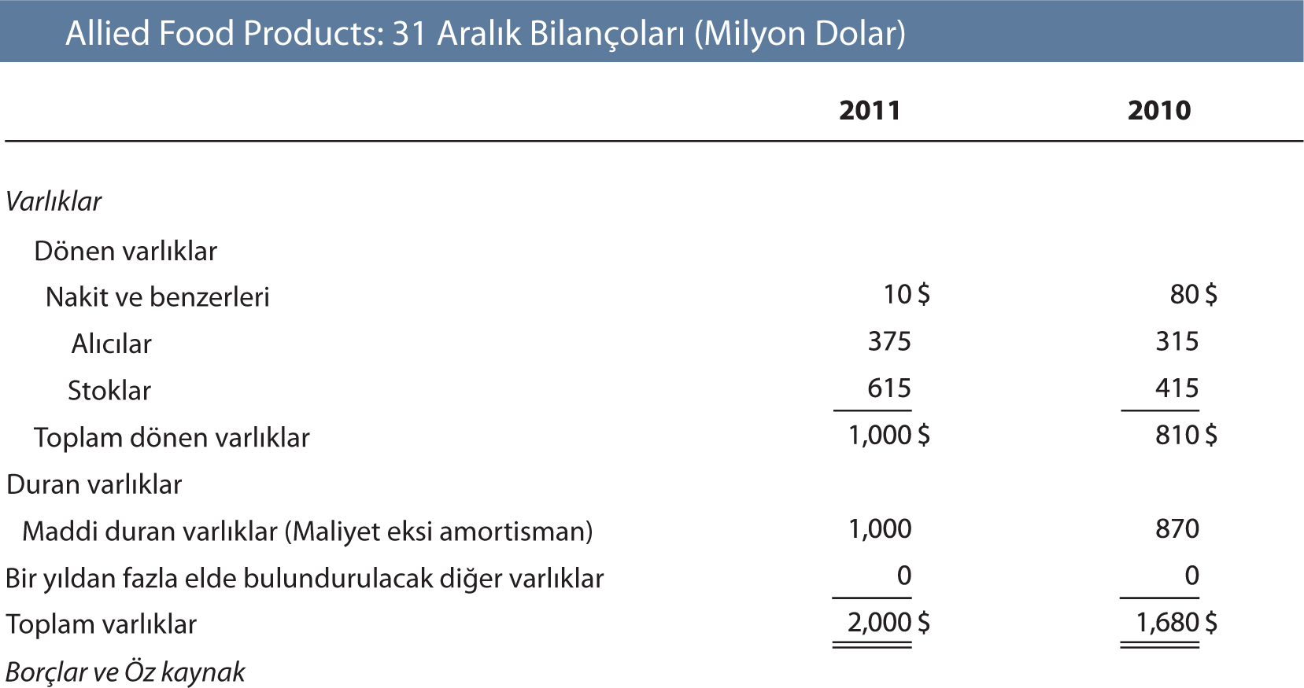
BİLANÇO
Not: Şeklin devamı diğer slaytta yer almaktadır.

Slide 14
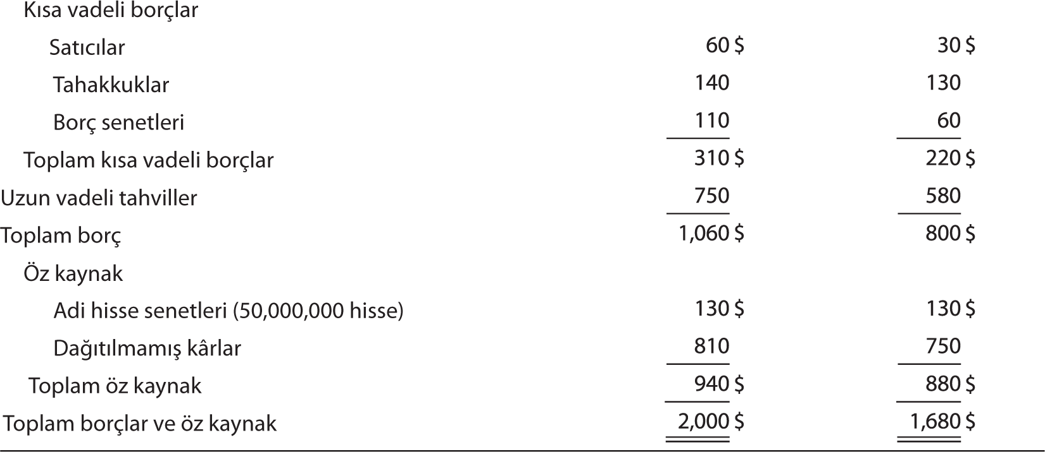
BİLANÇO

Slide 15
BİLANÇO
1. Nakde karşı diğer varlıklar
2. İşletme sermayesi
3. Diğer fon kaynakları.
4. Amortisman.
5. Defter değerine karşı piyasa değeri.
6. Zaman boyutu.

Slide 16
BİLANÇO
Nakde karşı diğer varlıklar.
Varlıklar, dolar olarak raporlanmakta ise de sadece nakit ve nakit benzeri hesaplar gerçek harcanabilir parayı temsil etmektedir. Alıcılar ise, henüz toplanmamış kredili satışları ifade eder. Stoklar; ham madde yarı mamul ve mamul maliyetlerini göstermektedir. Net duran varlıklar; imalatta kullanılan maddi duran varlıkların maliyetlerinden bu kıymetlerim amortismanları düşülerek bulunur.

Slide 17
BİLANÇO
İşletme sermayesi.
Dönen varlıklar genelde işletme sermayesi olarak adlandırılırlar çünkü bu kıymetler “devredilebilirler” yani bunlar yıl içinde kullanılıp yeniden yerine konulabilirler.
Net işletme sermayesi = Dönen varlıklar – Kısa vadeli borçlar
= 1,000 $ – 310 $ = 690 milyon $

Slide 18

BİLANÇO

Slide 19
BİLANÇO
3. Diğer fon kaynakları.
Birçok şirket varlıklarını kısa vadeli borçlar, uzun vadeli borçlar ve öz kaynak ile finanse etmektedir. Bazı şirketler bunların yanı sıra imtiyazlı hisse senedi, çevirilebilir bonolar, uzun vadeli kiralama gibi melez menkul kıymetleri de kullanırlar,

Slide 20
BİLANÇO
4. Amortisman ve itfa payı.
Amortisman, duran varlıkların, aşınma, yıpranma veya eskime payını ifade etmektedir. İşletmeler kullanmak üzere aldığı maddi duran varlıkları normal şartlarda bir yıldan daha uzun sürelerde kullanırlar. Bu nedenle, maddi duran varlıkların ekonomik ömrü boyunca gider yazılması gerekir. Böyle yapılarak maddi duran varlık kullanıldığı muhasebe dönemlerine dağıtılarak gider yazılmış olur ve muhasebenin dönemsellik kavramı yerine getirilir.
İtfa payı ise; patent, marka, telif hakkı ve şerefiye gibi maddi olmayan duran varlıkların
değerindeki azalmadır.

Slide 21
5. Defter değerine karşı piyasa değeri.
Piyasa değeri defter değeri oranı şirketin muhasebe değeri ile piyasa fiyatını karşılaştırmak için kullanılır. Defter değeri, şirketin özkaynak toplamının ödenmiş sermeyeye bölünmesi ile bulunur. Piyasa değeri ise şirketin borsada alınıp satıldığı fiyattır.

Slide 22
6. Zaman boyutu.
Bilanço bir işletmenin belirli bir zaman dilimindeki fotoğrafıdır. Örneğin 31 Aralık 2010 yılında Alied şirketinin 80 milyon dolar nakdi varken 2011 yıl sonunda bu tutar 10 milyon dolara kadar düşmüştür. Bilançolar yıl içerisinde dalgalanmalar gösterebilir. Özellikle de mevsimsel etkilerden çabuk etkilenen işletmelerin bilançoları yıl içerisinde çok değişkenlik göstermektedir.

Slide 23
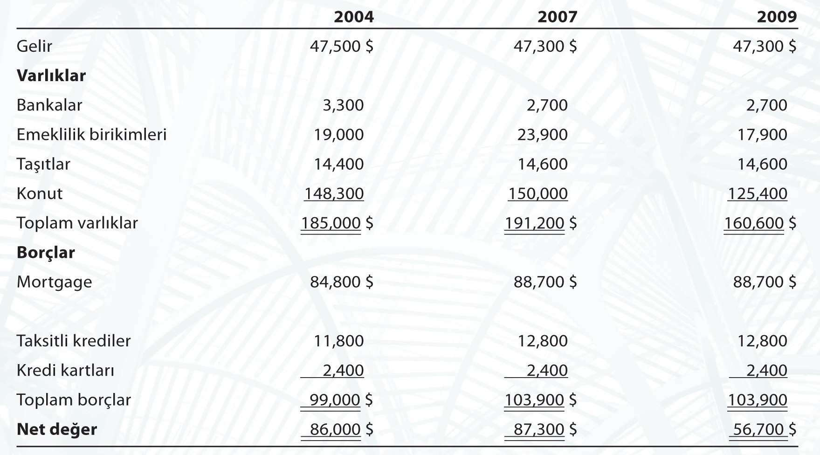
“ORTALAMA” BİR AMERİKAN AİLESİNİN BİLANÇOSUNA GÖZ ATALIM

Slide 24
GELİR TABLOSU
Genellikle çeyrek yada tam yıl olan raporlama dönemi boyunca işletmenin gelirlerini,
harcamalarını ve karını özetleyen rapordur.

Slide 25
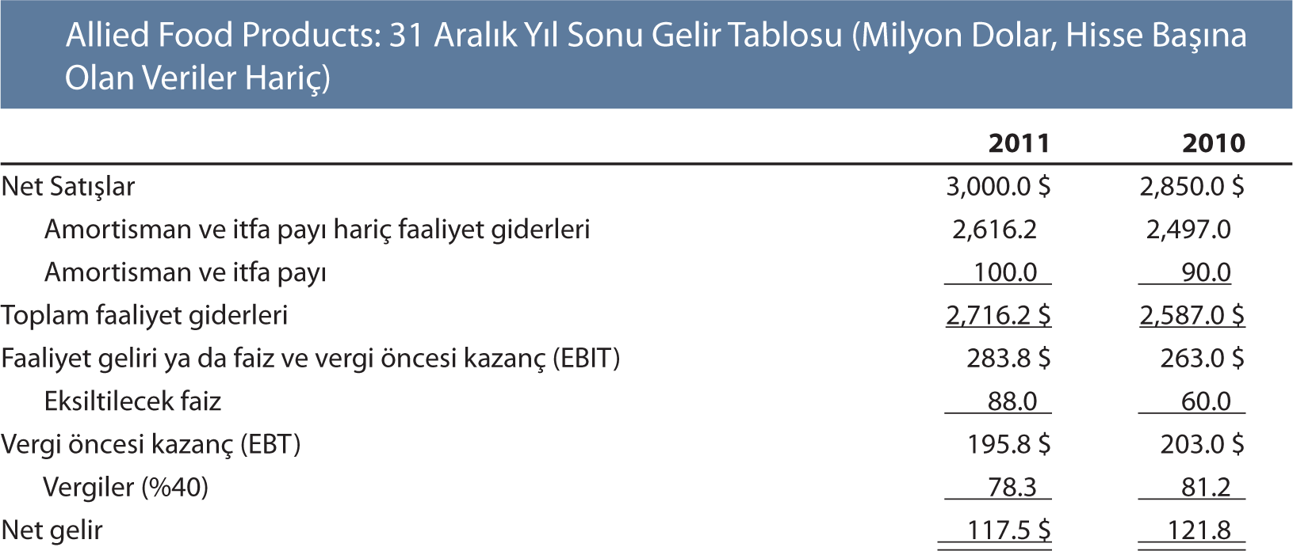
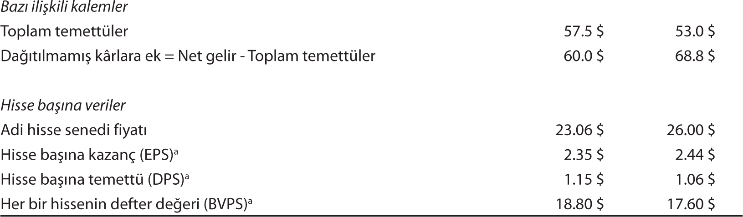
Not: Şeklin devamı diğer slaytta yer almaktadır.

Slide 26
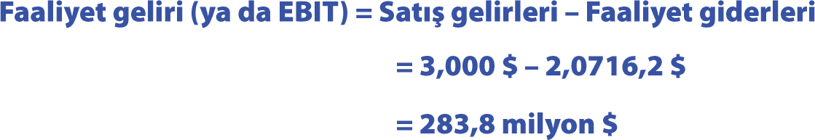
Faaliyet gelirleri.
Firmanın ana faaliyetinden elde edilen gelirlerdir.
Not: Şeklin devamı diğer slaytta yer almaktadır.

Slide 27
Amortisman ve itfa payı gelir tablolarında gider olarak raporlanmakla birlikte
bunlar nakit giderler değildir, burada nakit geçmişte harcanmıştır veve amortisman gideri için para ödenmemektedir. Bu nedenle yöneticiler, mali analiz uzmanları ve bankalar, işletmenin yarattığı nakit ile ilgilendiklerinden faiz vergi ve amortisman öncesi kar ( earning before interests,taxes, deprexiation and amortization (EBITDA)) ile ilgilenmektedirler.
Bu durumda Alied şirketinin EBITDA’sı;
283,8 + 100 =300 milyon dolardır

Slide 28
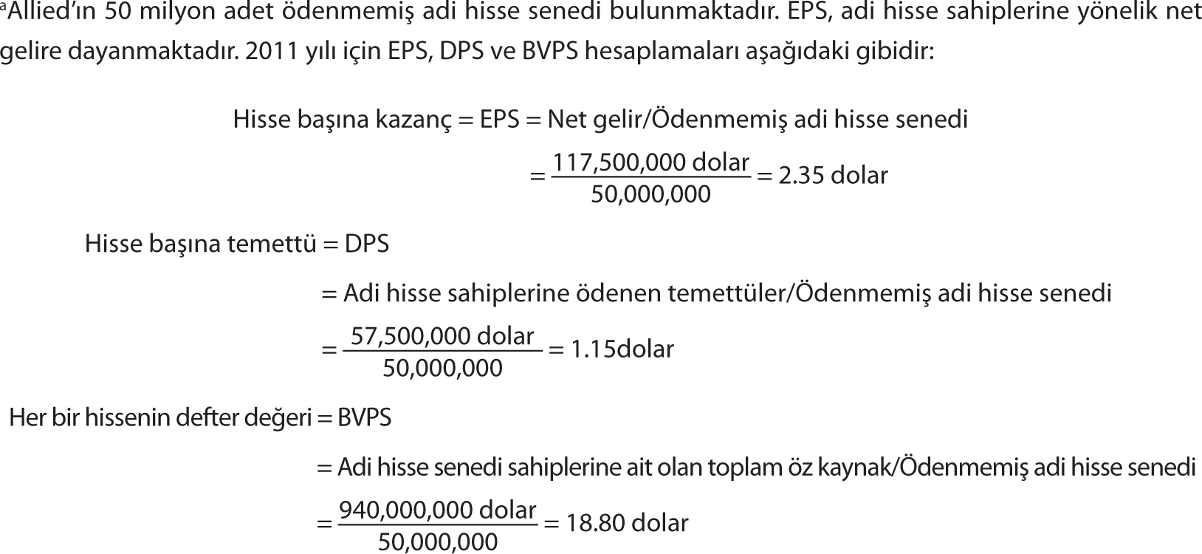
Not: Şeklin devamı diğer slaytta yer almaktadır.

Slide 29
NAKİT AKIŞ TABLOSU
Bilanço ve gelir tablosunu etkileyen unsurların firmanın nakit akışını nasıl
etkilediğini gösteren tablodur
Net gelir, gelir tablosunda raporlandığı gibi nakit değildir; finansta ise “nakit kraldır.” Yönetimin görevi, işletmenin hisse senedi fiyatını maksimize etmektir ve varlığın değeri, hisse senedi de dâhil olmak üzere varlığın üretmesi beklenen nakit akışlarına dayanmaktadır.

Slide 30
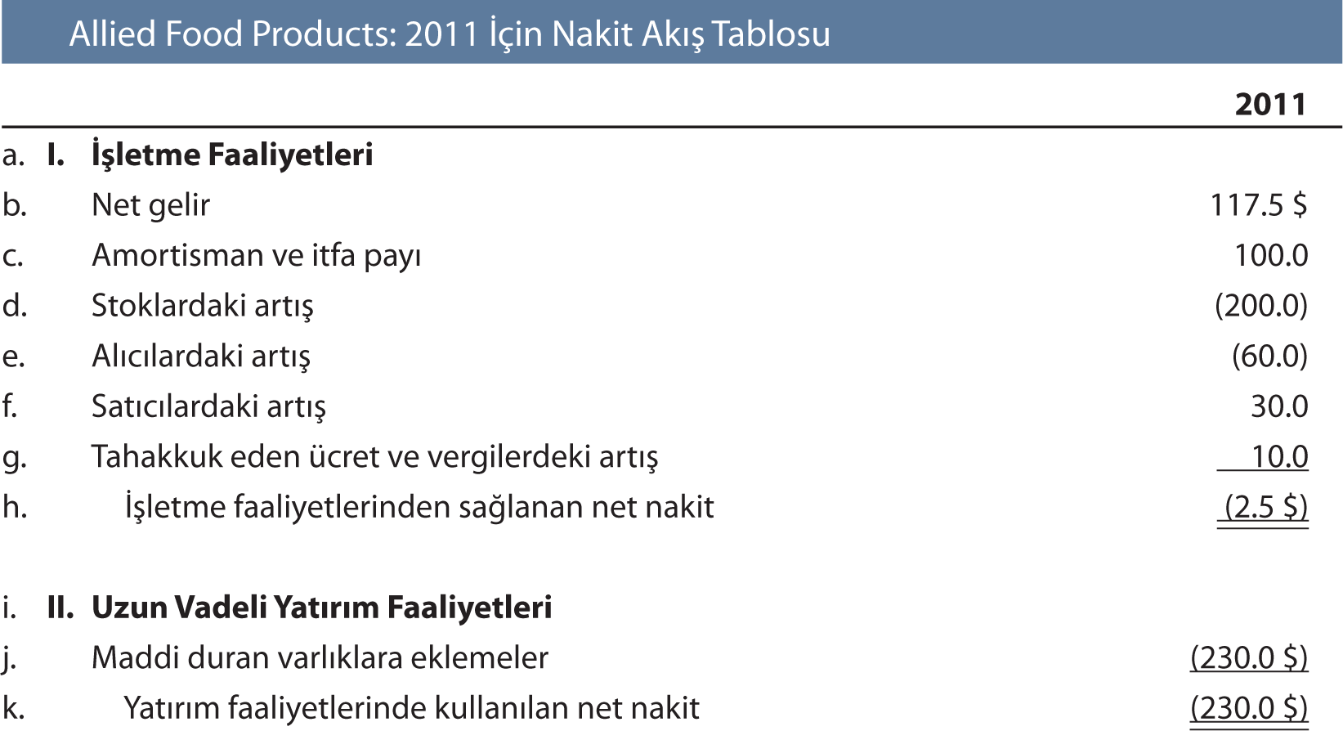

Slide 31
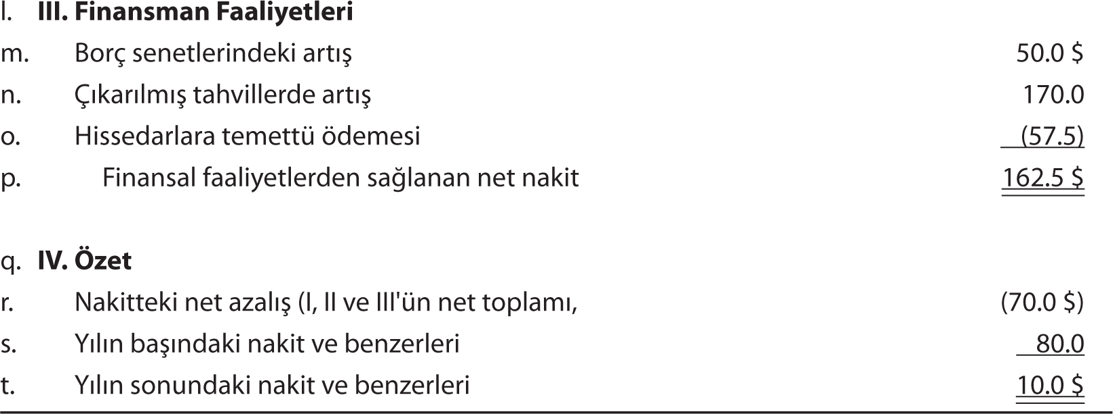

Slide 32
ÖZ KAYNAK DEĞİŞİM TABLOSU
Öz Kaynak Değişim Tablosu: Yıl boyunca işletmenin öz kaynağının ne kadar değiştiğini ve bu değişimin neden gerçekleştiğini gösteren tablodur.

Slide 33
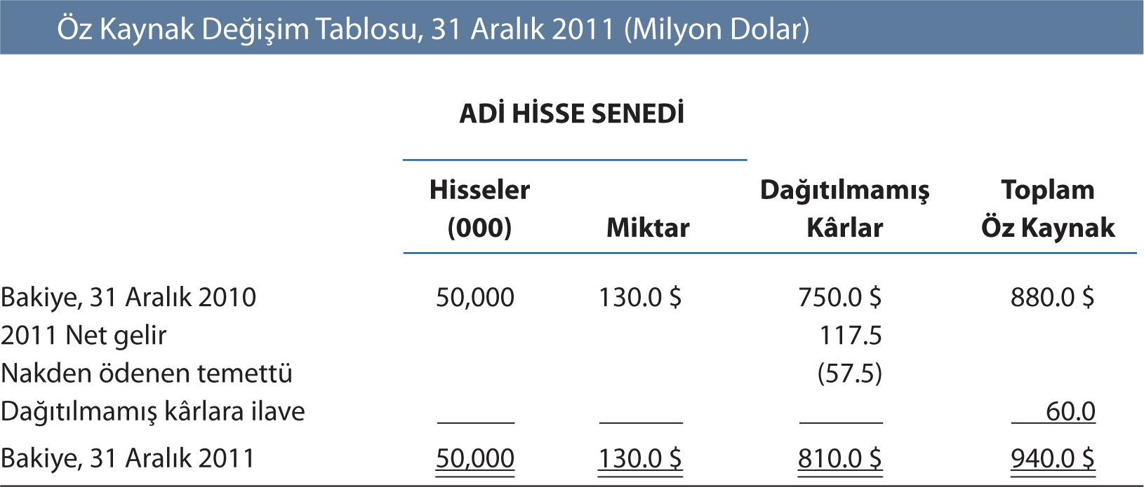
ÖZ KAYNAK DEĞİŞİM TABLOSU

Slide 34
FİNANSAL TABLOLARIN KULLANIMI VE KISITLANMASI
Bu bölümün başlangıcında belirttiğimiz üzere finansal tablolar, büyük miktarda önemli bilgi sağlamaktadır. Finansal tabloları denetleyebilir ve çok sayıda önemli soruya cevap verebilirsiniz. İşletme ne kadar büyük? İşletme büyüyor mu?
Para kazanıyor ya da kaybediyor mu?
İşletme faaliyetlerinden nakit mi sağlıyor yoksa
para mı kaybediyor?

Slide 35
SERBEST NAKİT AKIŞI
Genellikle çeyrek yada tam yıl olan raporlama dönemi boyunca işletmenin gelirlerini,
harcamalarını ve karını özetleyen rapordur.
FCF’nin pozitif olması işletmenin duran varlıklar ve işletme sermayesi için yaptığı yatırımı finanse etmeye yetecek nakit tutarından daha fazla nakit akımı sağladığını gösterir.

Slide 36
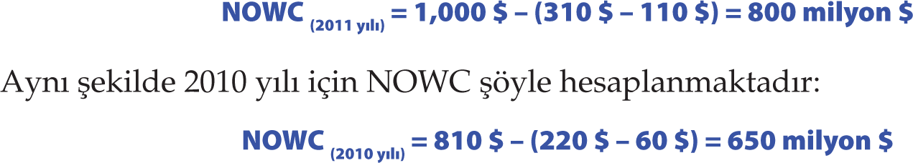
SERBEST NAKİT AKIŞI

Slide 37
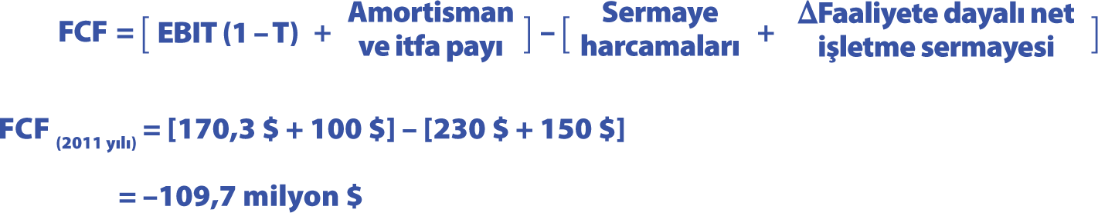
SERBEST NAKİT AKIŞI

Slide 38
MVA VE EVA
Muhasebe tabloları, piyasa fiyatlarını yansıtmadıklarından yönetimin performansının değerlendirilmesi açısından yeterli değildirler. Söz konusu boşluğu doldurmak için finansal analistler, iki ilave performans ölçütü geliştirmişlerdir. Bunlardan ilki, MVA (Market Value Added) bir başka deyişle
Piyasa Katma Değeri’dir.

Slide 39
Piyasa katma değeri (MVA); basitçe ifade etmek gerekirse firmanın öz kaynağının piyasa değeri ile bilançoda gösterilen defter değeri arasındaki farktır. Piyasa değeri; hisse fiyatı ile tedavüldeki hisse adedinin çarpılması ile bulunur.
MVA ne kadar yüksek olursa yöneticiler firmanın hissedarları açısından işi
o derece iyi yapıyorlar demektir.

Slide 40
Alied şirketinden yola çıkarak MVA değerini bulalım;
Cari hisse fiyatı 23,06$ , Hisse adedi: 50 000 000
Piyasa değeri = hisse fiyatı x Hisse adedi
Piyasa değeri = 50 000 000 x 23,06$
Piyasa değeri = 1 153 000 000$
MVA = Piyasa değeri – defter değeri
MVA= 1 153 000 000$-940 000 000$
MVA =213 000 000$

Slide 41
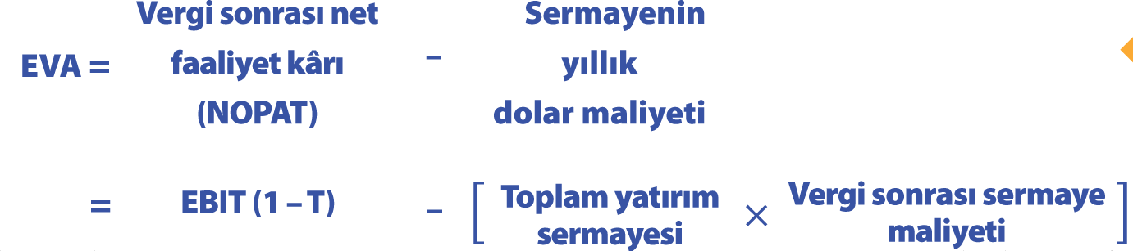
MVA VE EVA
Ekonomik Katma Değer (EVA): NOPAT'ın sermaye maliyetini aşan kısmıdır.

Slide 42
EVA işletmelerin bir yıldaki gerçek ekonomik kar tahminidir ve muhasebe net gelirinden oldukça farklıdır. Muhasebe gelirinde sermaye maliyeti için bir azalma söz konusu değil iken EVA’nın hesaplanmasında bu maliyet düşülmektedir.
Eğer EVA pozitif ise, vergi sonrası işletme geliri bu geliri yaratmak için gerekli olan sermaye maliyetini aşmaktadır ve yönetimin faaliyetleri hissedarlar açısından değer katmaktadır.

Slide 43
GELİR VERGİLERİ
Bireyler ve işletmeler gelirlerini önemli bir kısmını vergi olarak öderler. Bu nedenle vergiler bireylerin ve şirketlerin kararlarında önemli bir yer tutar.
a-Bireysel Vergiler
Bireyler ücret ve maaşları , yatırım gelirleri ve şahıs şirketleri ile ortaklıklardan elde edilen karlar üzerinden vergi öder. Vergi oranları artan oranlıdır. Başka bir ifadeyle gelirler artıkça vergi oranları da artar

Slide 44
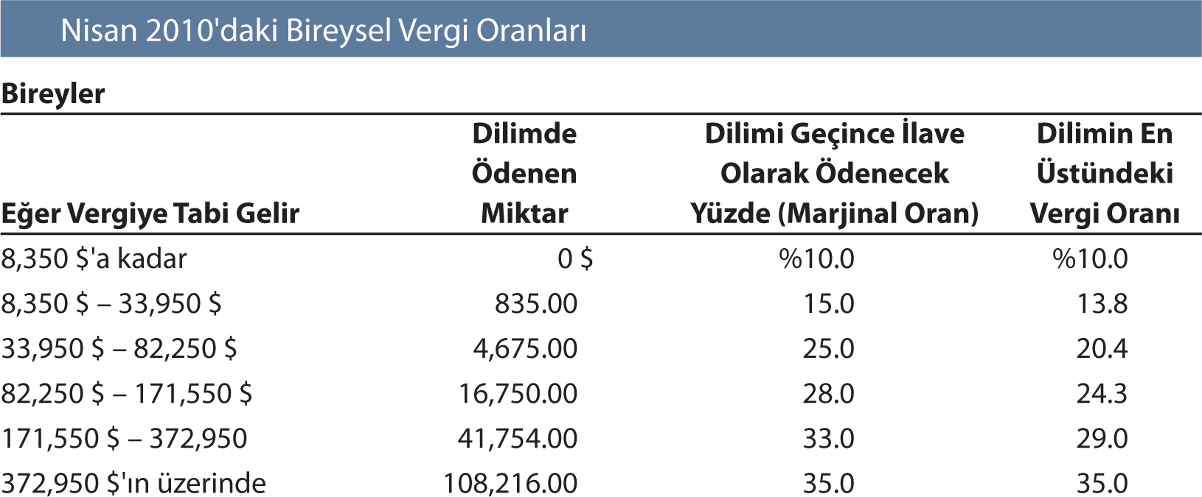
a Bireysel Vergiler
Not: Şeklin devamı diğer slaytta yer almaktadır.

Slide 45
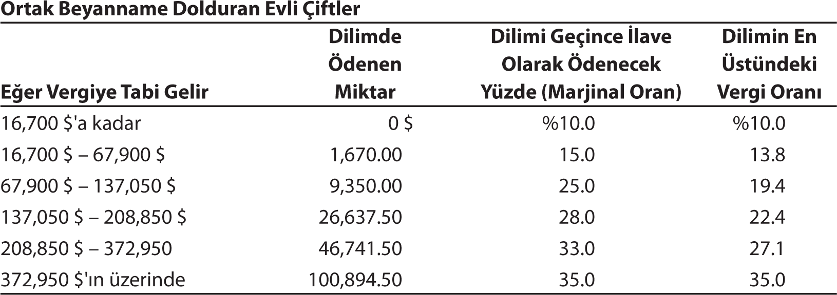
a Bireysel Vergiler

Slide 46
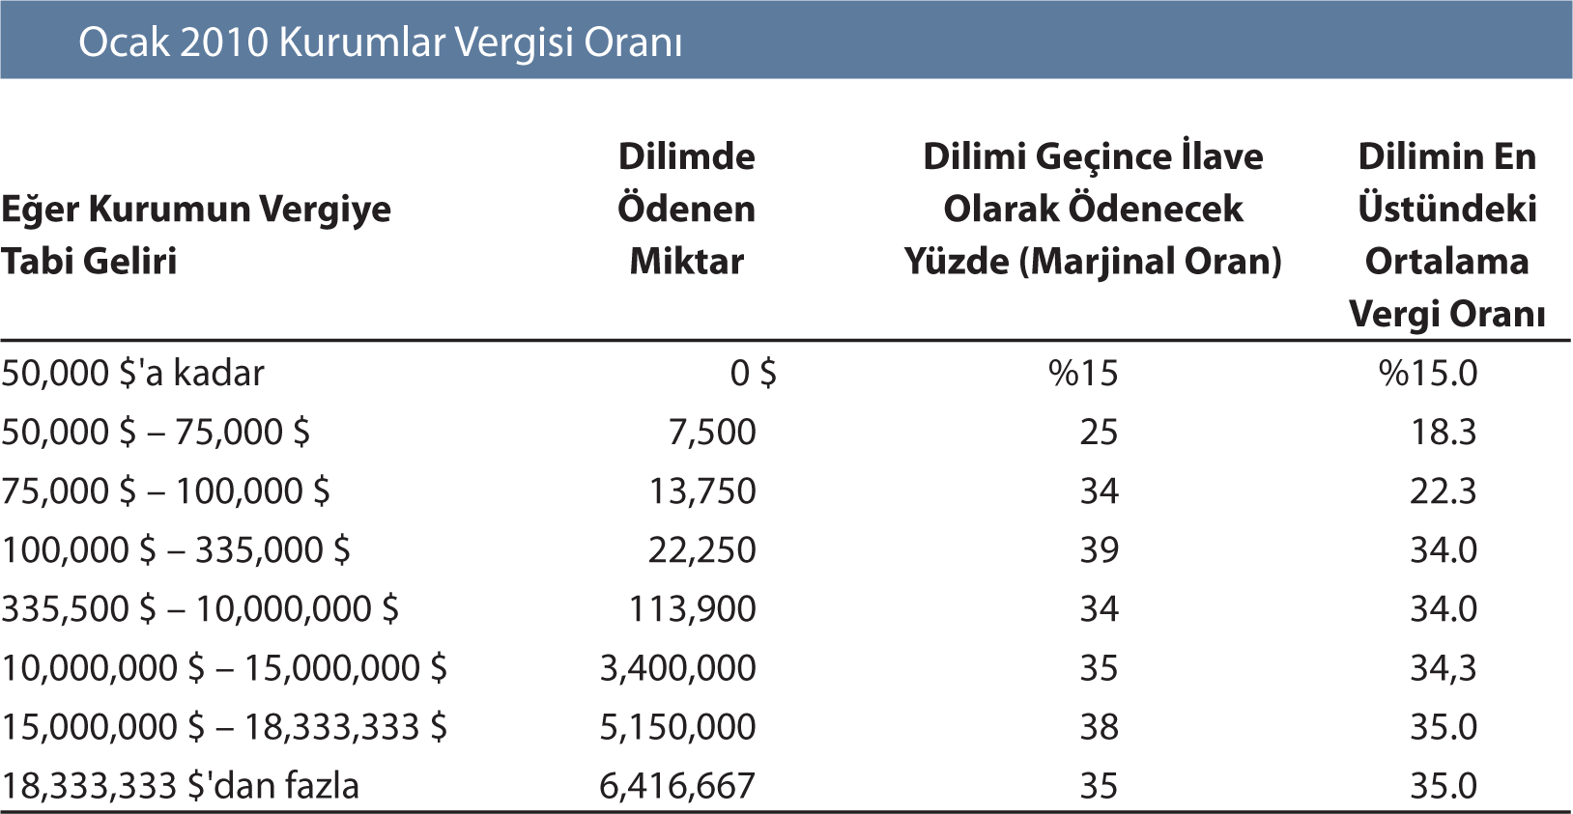
a Bireysel Vergiler

Slide 47
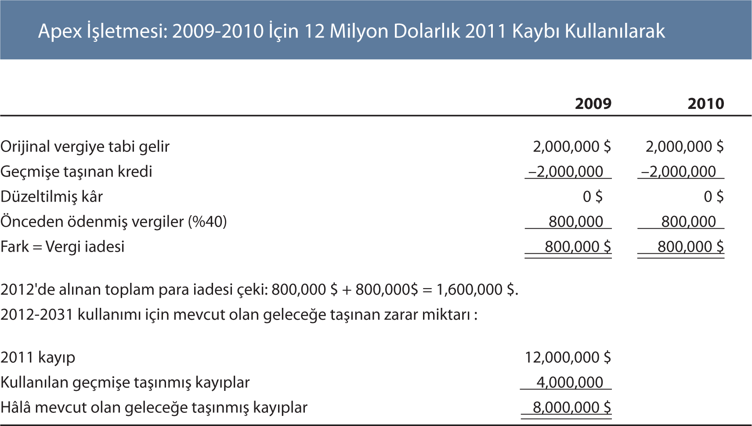
b Kurumlar Vergisi

Slide 48
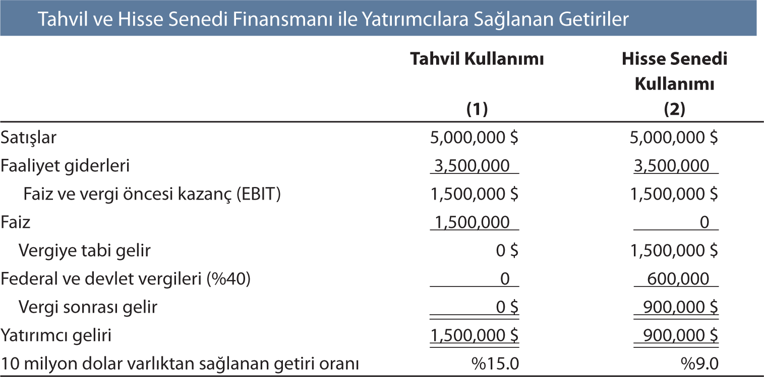
b Kurumlar Vergisi

Slide 49
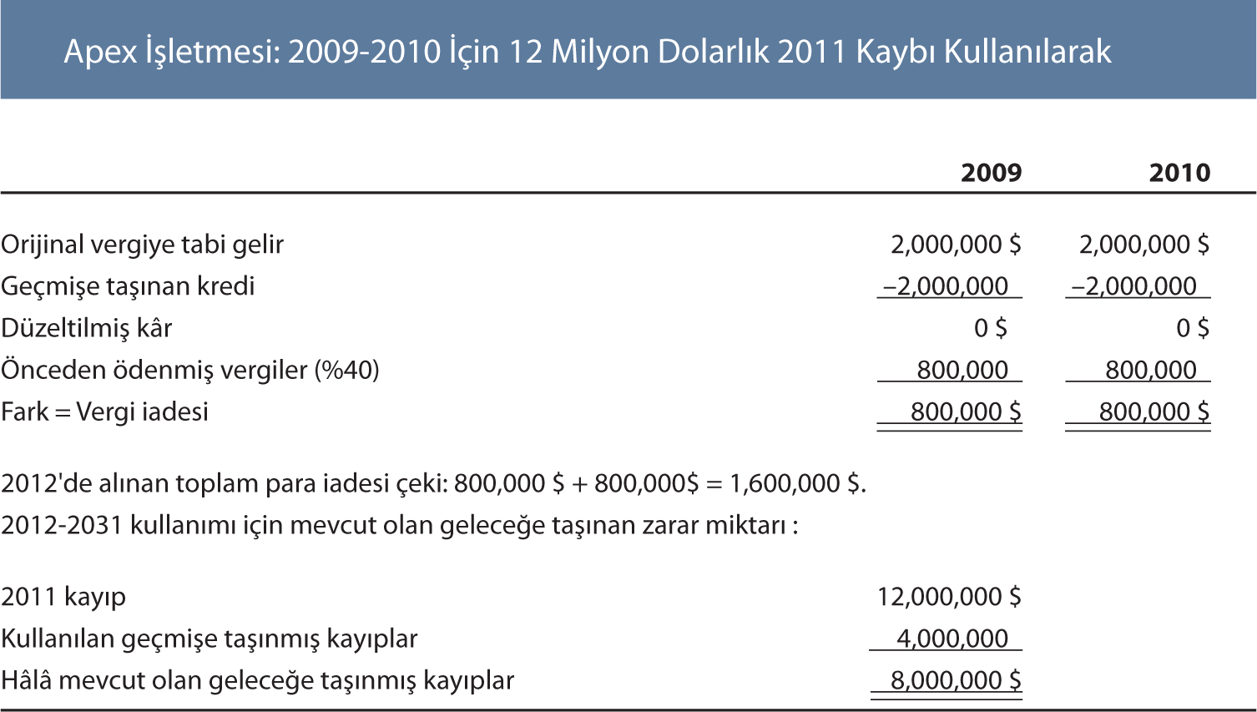
b Kurumlar Vergisi

